Slide 1


Slide 2
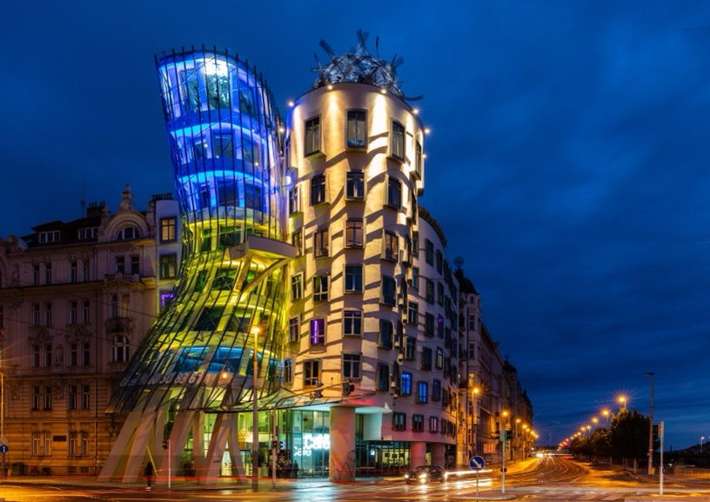
Ve které obci ČR se nachází?
Praha (Tančící
dům)
BODŮ
1
Téma: Památka v Česku

Slide 3
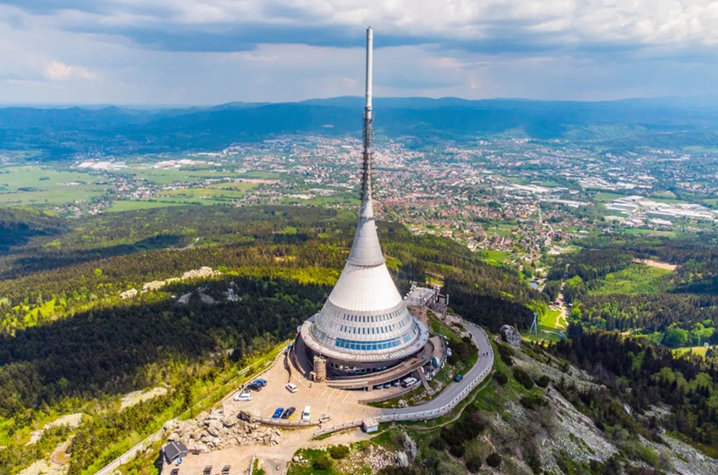
Ve které obci ČR se nachází?
Liberec (Ještěd)
BODŮ
2
Téma: Památka v Česku

Slide 4
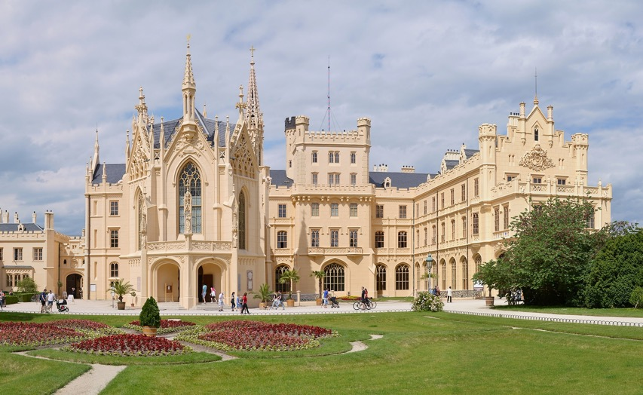
Ve které obci ČR se nachází?
Lednice
(zámek)
BODŮ
3
Téma: Památka v Česku

Slide 5
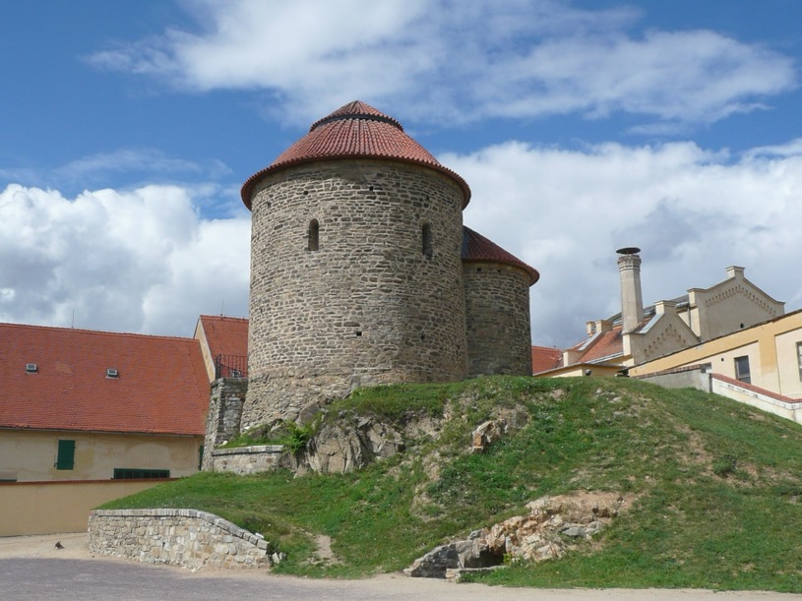
Ve které obci ČR se nachází?
Znojmo (Rotunda
svaté Kateřiny)
BODŮ
4
Téma: Památka v Česku

Slide 6
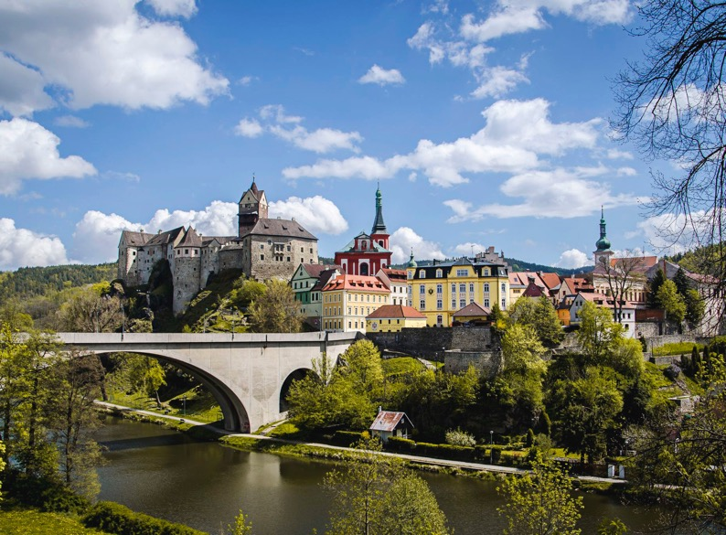
Ve které obci ČR se nachází?
Loket (hrad)
BODŮ
5
Téma: Památka v Česku

Slide 7
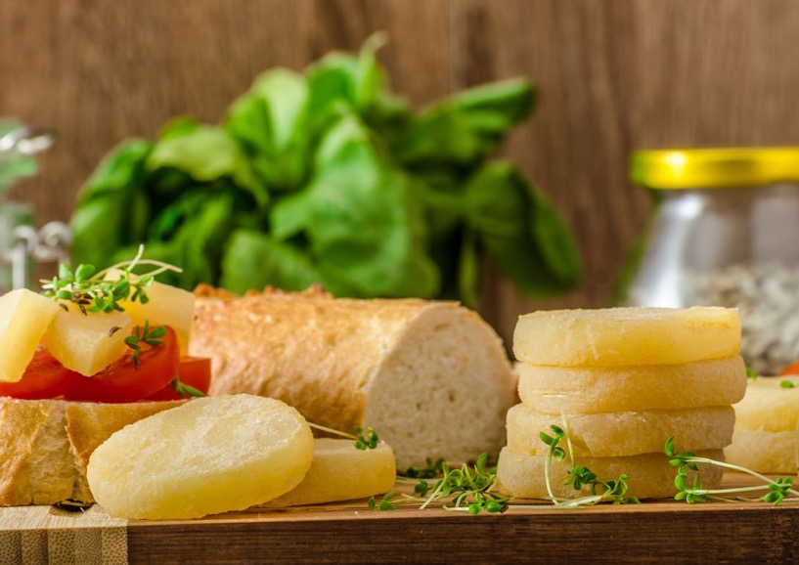
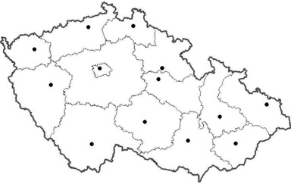
BODŮ
1
Téma: Ve které kraji se vyrábí?

Slide 8
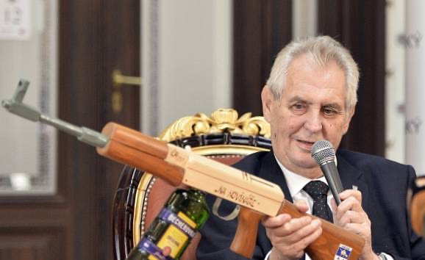
BODŮ
2
Téma: Ve které kraji se vyrábí?

Slide 9
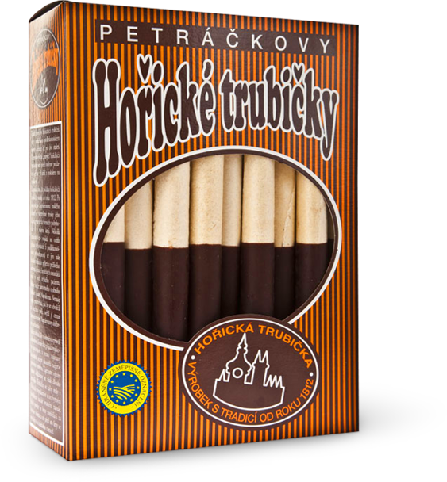

BODŮ
3
Téma: Ve které kraji se vyrábí?

Slide 10
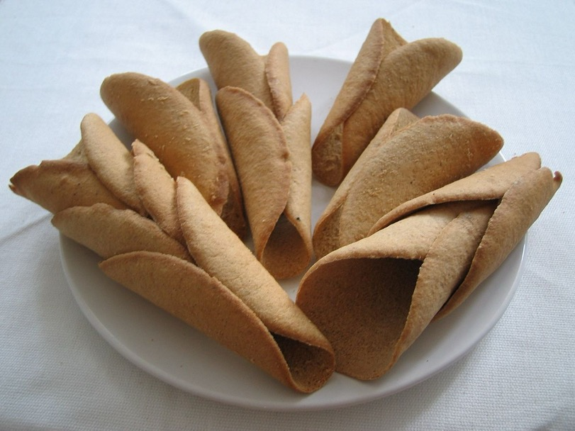
BODŮ
4
Téma: Ve které kraji se vyrábí?

Slide 11

BODŮ
5
Téma: Ve které kraji se vyrábí?

Slide 12
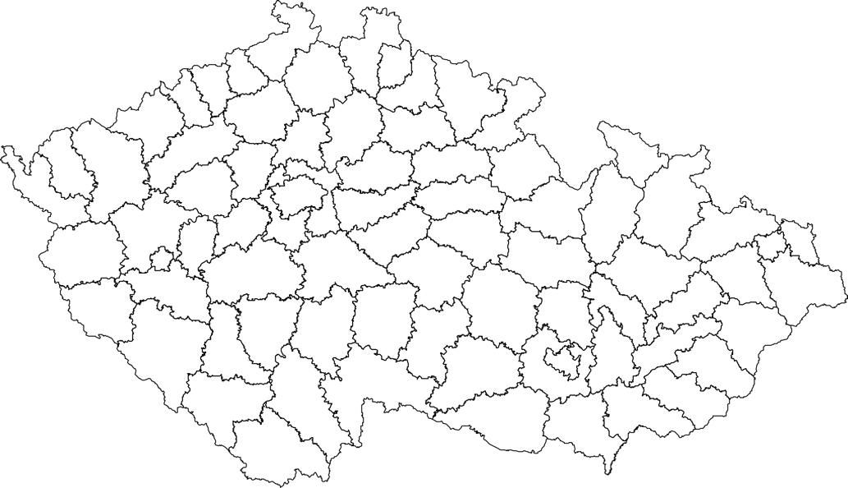
Třebíč
BODŮ
1
Téma: Poznej okres ČR na mapě

Slide 13
Jindřichův Hradec
BODŮ
2
Téma: Poznej okres ČR na mapě

Slide 14
Pardubice
BODŮ
3
Téma: Poznej okres ČR na mapě

Slide 15
Bruntál
BODŮ
4
Téma: Poznej okres ČR na mapě

Slide 16
Litoměřice
BODŮ
5
Téma: Poznej okres ČR na mapě

Slide 17

Tóth
BODŮ
1
Téma: Nejčastější příjmení v evropské zemi

Slide 18

Papadopoulos
BODŮ
2
Téma: Nejčastější příjmení v evropské zemi

Slide 19
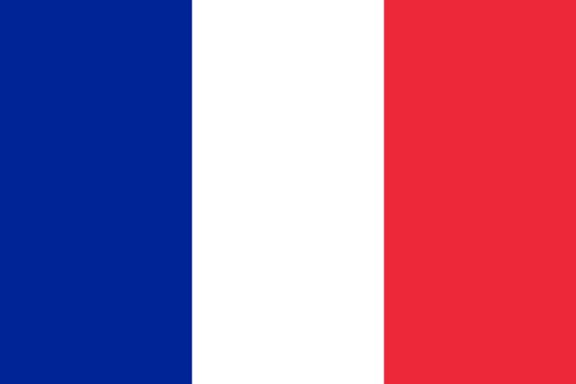
Martin
BODŮ
3
Téma: Nejčastější příjmení v evropské zemi

Slide 20
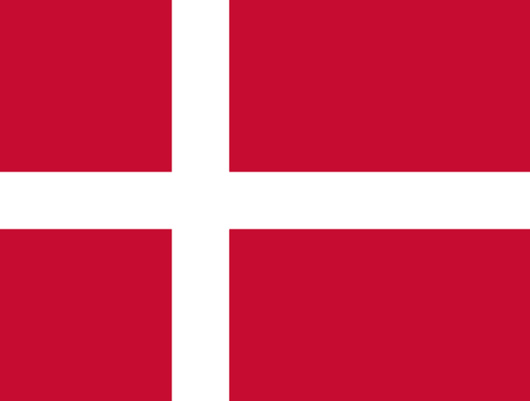
Jensen
BODŮ
4
BODŮ
Téma: Nejčastější příjmení v evropské zemi

Slide 21

Ivanov
BODŮ
5
Téma: Nejčastější příjmení v evropské zemi

Slide 22
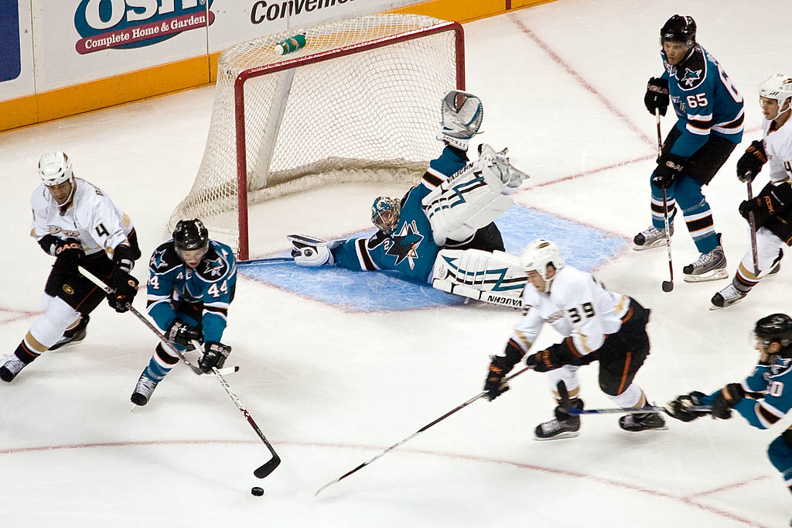

BODŮ
1
Téma: Ve které zemi vznikl tento sport?

Slide 23
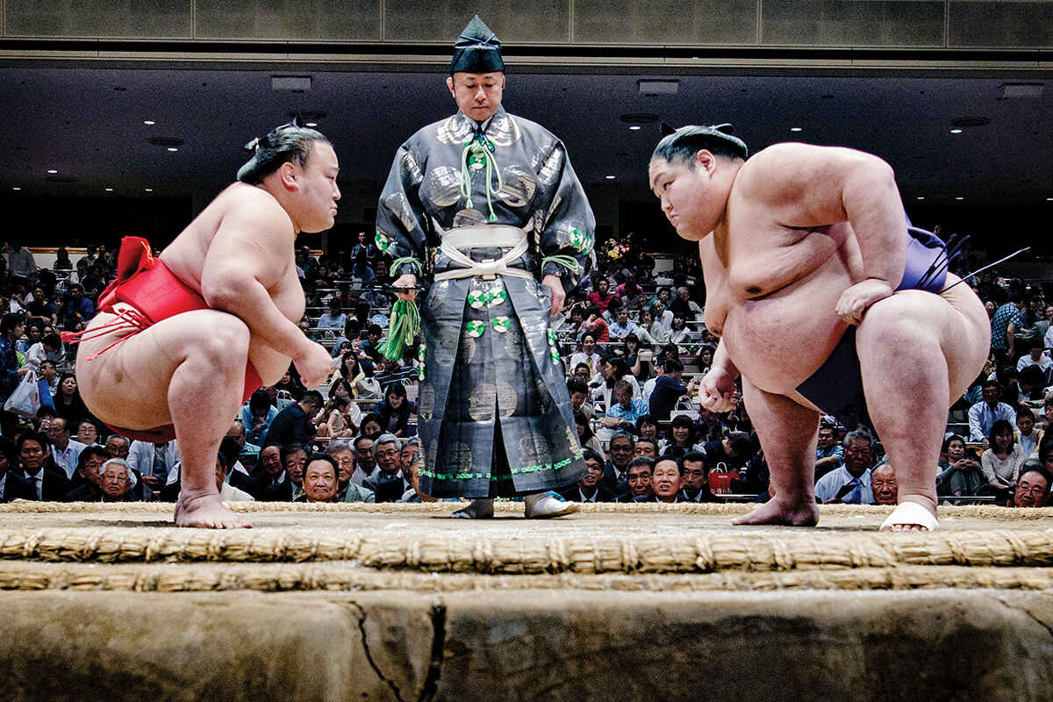
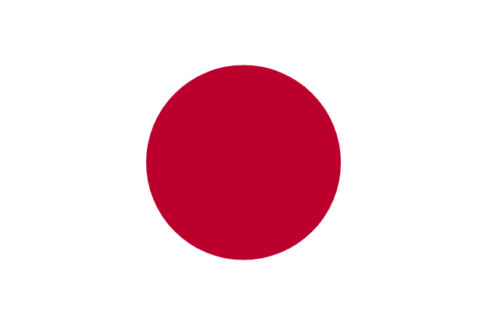
BODŮ
2
Téma: Ve které zemi vznikl tento sport?

Slide 24
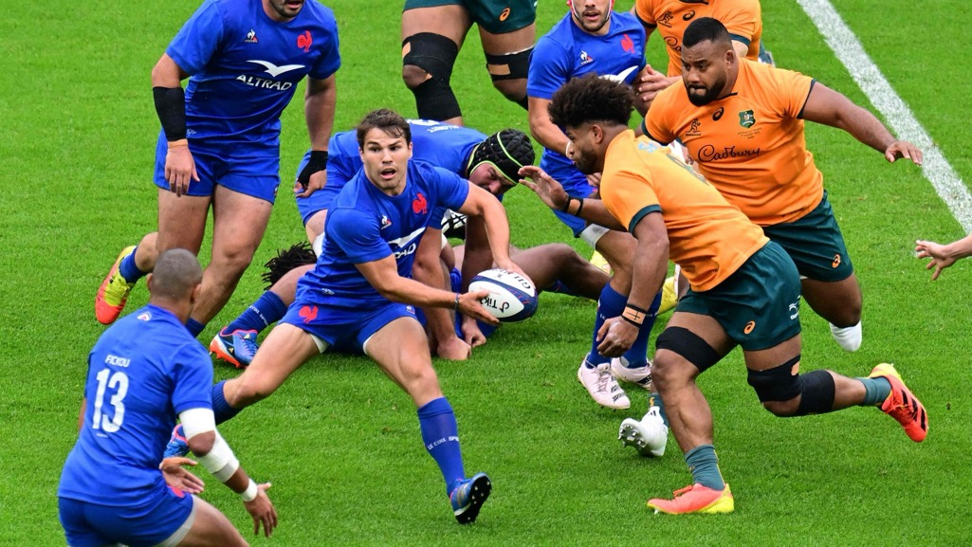


BODŮ
3
Téma: Ve které zemi vznikl tento sport?

Slide 25
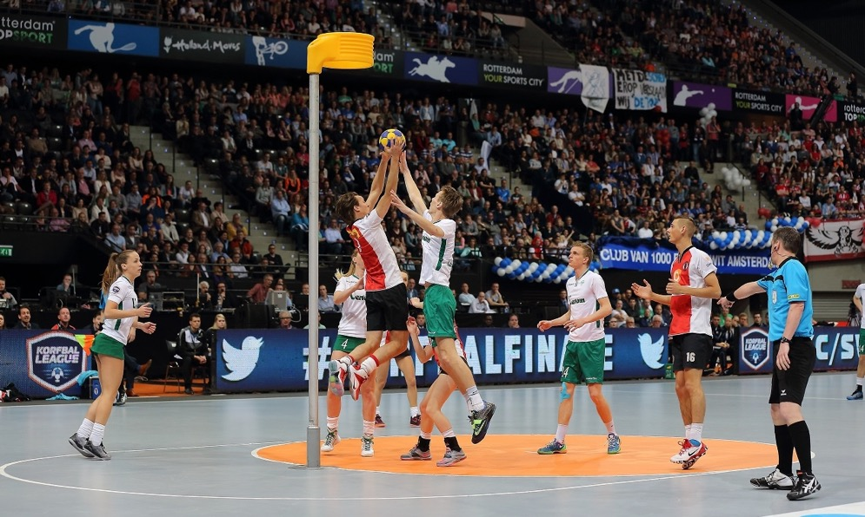
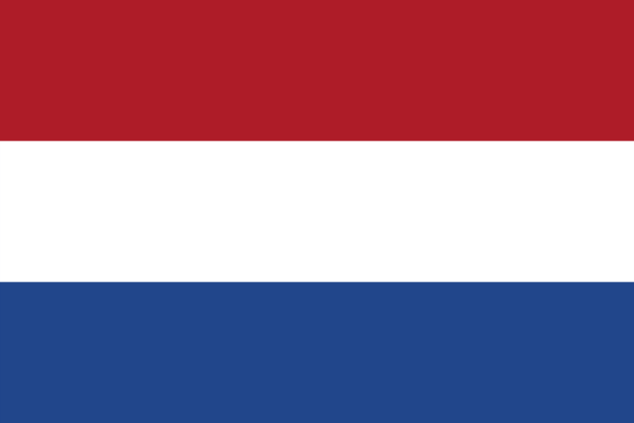
Korfbal
BODŮ
4
Téma: Ve které zemi vznikl tento sport?

Slide 26
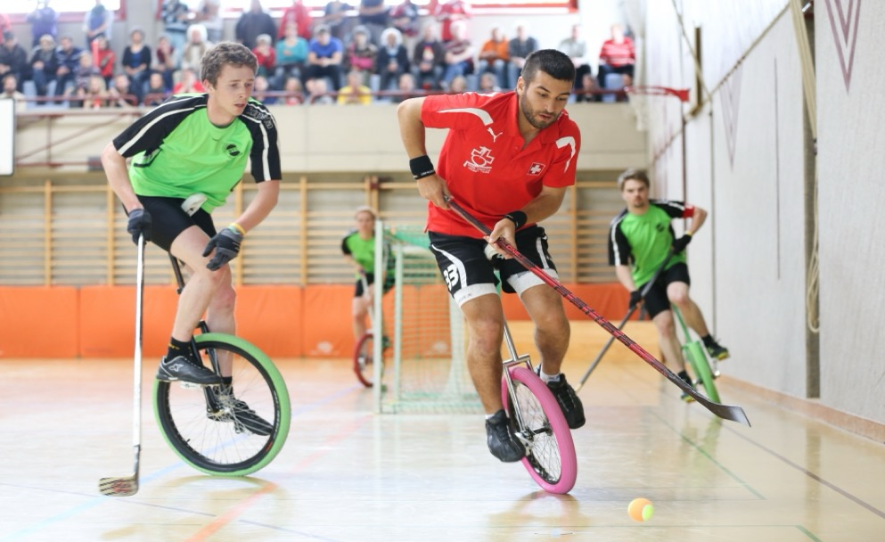
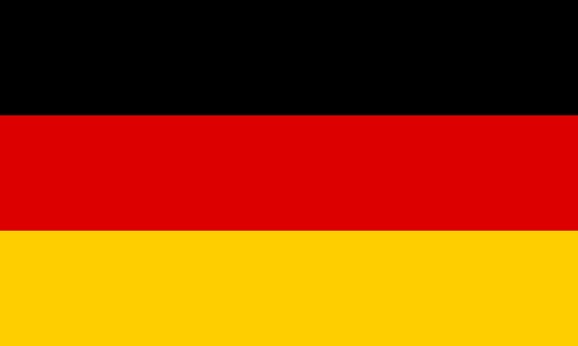
Unicycle hockey
BODŮ
5
Téma: Ve které zemi vznikl tento sport?

